Slide 1
أشياء المنزل

Slide 2
طاولة

Slide 3
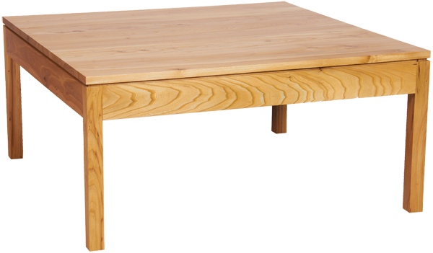

Slide 4
كرسي

Slide 5
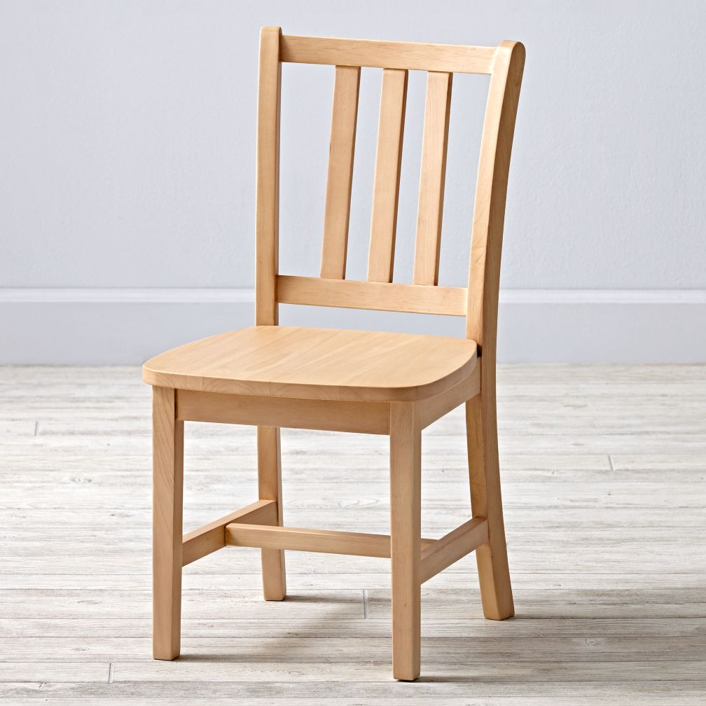

Slide 6
صحن

Slide 7
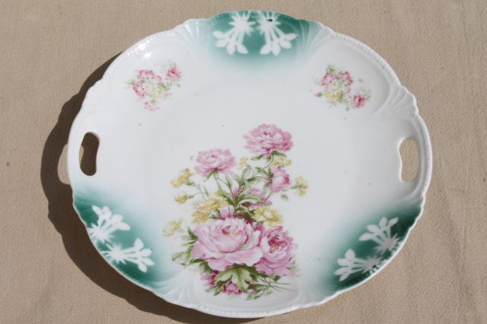

Slide 8
سكين

Slide 9
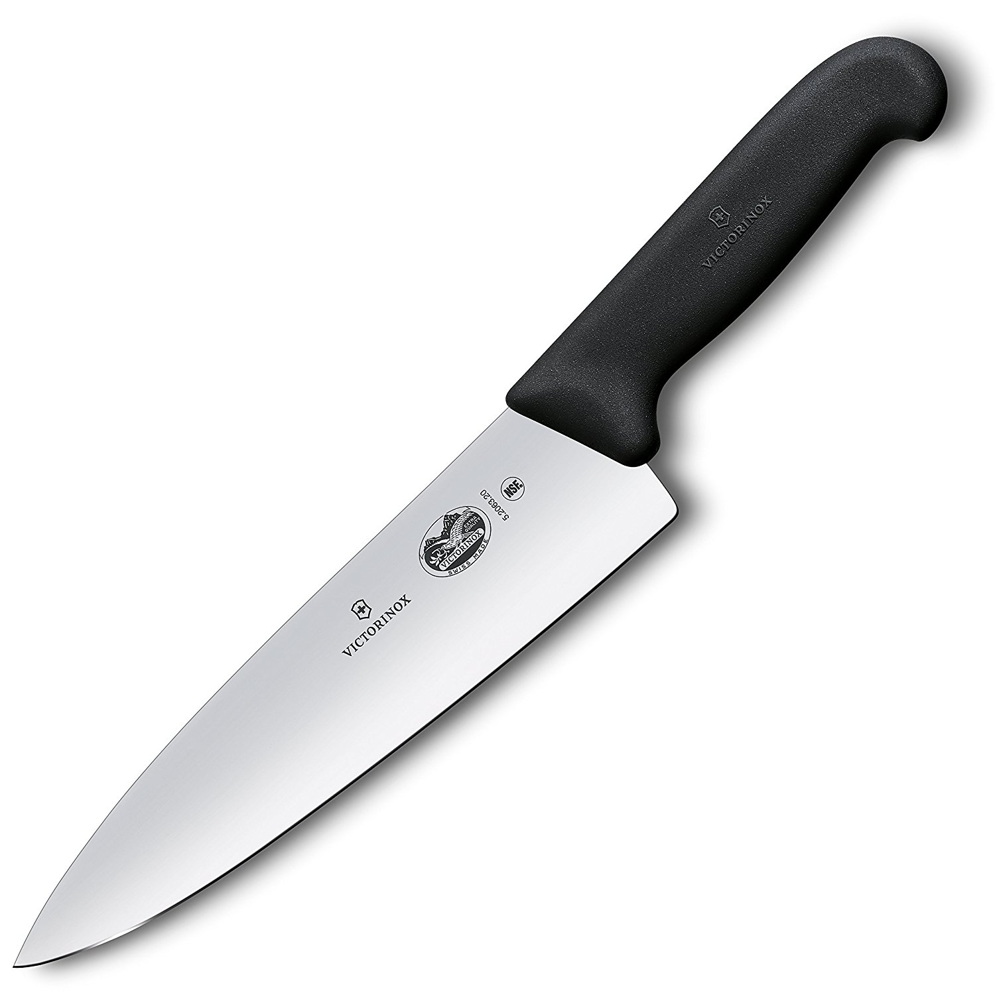

Slide 10
شوكة

Slide 11
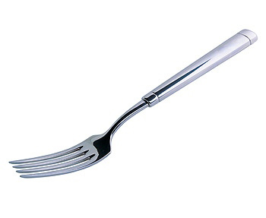

Slide 12
باب

Slide 13
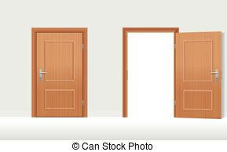

Slide 14
خزانة

Slide 15
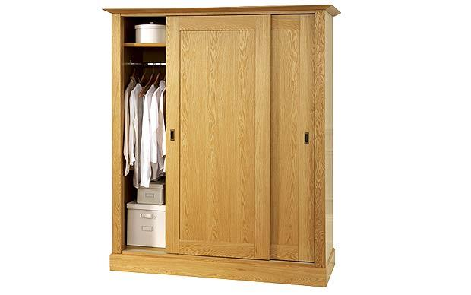

Slide 16
سرير

Slide 17
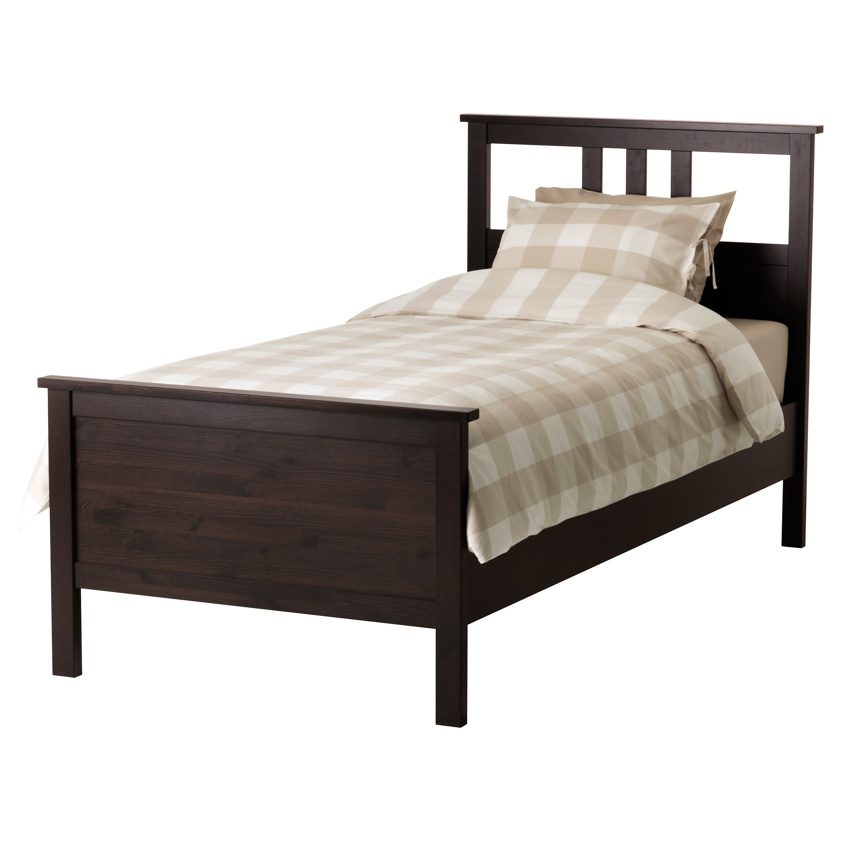

Slide 18
ملعقة

Slide 19
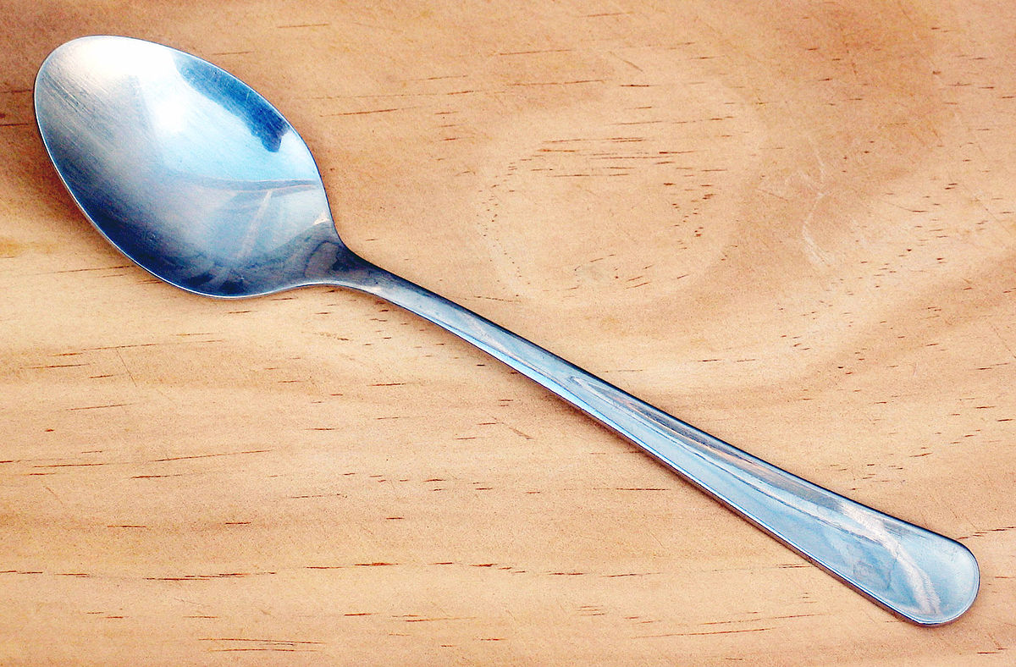

Slide 20
كأس

Slide 21
